Slide 1
UNASUS – UNIVERSIDADE ABERTA DO SUS
UFPEL – UNIVERSIDADE FEDERAL DE PELOTAS
DEPARTAMENTO DE MEDICINA SOCIAL
ESPECIALIZAÇÃO EM SAÚDE DA FAMÍLIA
Qualificação da atenção ao Pré-Natal e Puerpério na ESF COHAB, São José de Mipibu. RN.
Autor(a): Fernanda da Silva Macêdo
Orientador(a): Simone Damásio Ramos
Natal, 2014

Slide 2

Introdução
A atenção básica à saúde;
O programa de Atenção ao Pré-Natal e Puerpério;
A importância do projeto de intervenção;

Slide 3
Introdução – O Município
Localização: Município do Estado do Rio Grande do Norte, microrregião de Macaíba. Área territorial 294 km².
População: 39771 habitantes;
Atenção Primária à saúde:
16 equipes de ESF com saúde bucal ( todas PMAQ e 6 PROVAB);
3 equipes do NASF;
Centro de especialidades;
Hospital Regional, Maternidade e laboratório.

Slide 4
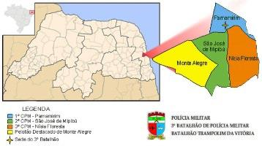
Área do município de São José de Mipibu
Fonte: www.3bpm.rn.gov.br

Slide 5
Introdução – ESF COHAB
Localizada no bairro Cohab, zona urbana;
População: 2888 habitantes;
Equipe da ESF:
1 Médica; 1 Auxiliar de saúde bucal;
1 Enfermeira 6 Agentes comunitários de saúde;
1 Técnica de enfermagem; 1 Arquivista;
1 Dentista; 1 ASG;

Slide 6
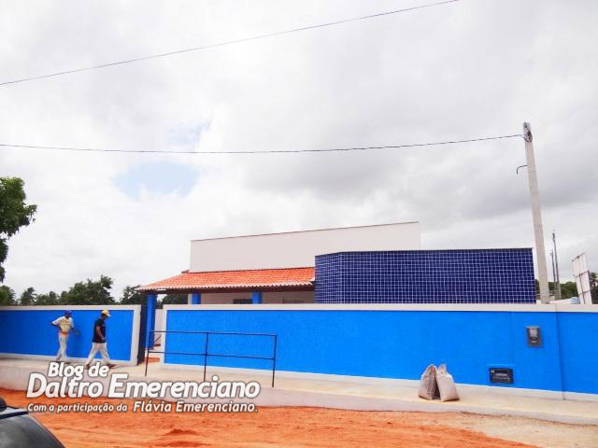
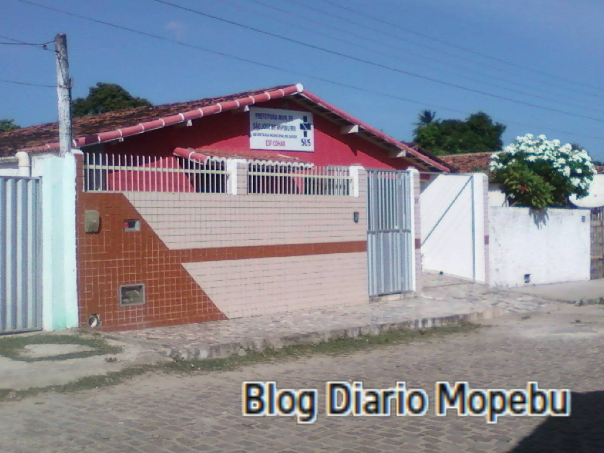
NOVA UNIDADE
ANTIGA UNIDADE

Slide 7
Situação da Ação Programática Antes da Intervenção
Informações da Unidade de Saúde | SIM | NÃO
Existe protocolo para atenção ao pré-natal? | X
É adotada a caderneta da gestante? | X
Existe registro específico para atenção pré-natal? |  | X
É realizado aprazamento/agendamento das consultas? | X
As informações são monitoradas regularmente? |  | X
É realizada busca ativa das gestantes que não comparecem? | X
É feita avaliação periódica do programa de pré-natal? |  | X
Os dados são utilizados para o planejamento das ações? |  | X

Slide 8
Objetivo Geral
Melhorar a atenção ao pré-natal e puerpério na ESF COHAB, na cidade de São José de Mipibu/RN.

Slide 9
Logística
Caderno de atenção ao pré- natal de baixo risco do Ministério da Saúde;
Registro de informações: ficha – espelho, cartão da gestante, prontuário;
Capacitação para toda a equipe;
Reunião de grupo com participação do NASF;
Atendimentos multiprofissionais na unidade;
Veículo para visitas e busca ativa.

Slide 10
Metodologia – Ações realizadas
Melhoria do acesso com orientação a comunidade e as gestantes;
Monitoramento periódico da cobertura;
Orientação e monitoramento do acesso a saúde bucal;
Intensificação da busca ativa;
Implantação e monitoramento das fichas espelhos;
Organização e intensificação do grupo de gestantes.

Slide 11
Resultados
Meta 1: Ampliar a cobertura das gestantes residentes na área de abrangência da unidade de saúde que frequentam o programa de pré-natal para 100%.
Objetivo: Ampliar a cobertura do pré-natal.
Proporção de gestantes cadastradas no Programa de Pré-natal e Puerpério

Slide 12
Resultados
Meta 2: Garantir a captação de 100% das gestantes residentes na área de abrangência da UBS no primeiro trimestre de gestação.
Objetivo: Ampliar a cobertura do pré-natal.
Proporção de gestantes captadas no primeiro trimestre de gestação

Slide 13
Resultados
Meta 3: Ampliar a cobertura de primeira consulta odontológica, com plano de tratamento, para 100% das gestantes cadastradas;
Objetivo: Ampliar a cobertura do pré-natal.
Proporção de gestantes com primeira consulta odontológica.

Slide 14
Resultados
Metas 4: Realizar primeira consulta odontológica em 100% das gestantes classificadas como alto risco para doenças bucais;
Objetivo: Ampliar a cobertura do pré-natal.
Proporção de gestantes de alto risco com primeira consulta odontológica

Slide 15
Resultados
As Metas referentes ao objetivo de melhorar a adesão ao pré-natal realizando a busca ativa foram alcançadas em 100% nos 3 meses de intervenção;
As Metas referentes ao objetivo de melhorar a qualidade da atenção ao pré-natal e puerpério realizado na UBS, como exame ginecológico e de mamas, suplementação de ferro e solicitação dos exames laboratoriais, foram alcançadas em 100% nos 3 meses de intervenção;

Slide 16
Resultados
Metas 18: Garantir que 100% das gestantes completem o esquema da vacina antitetânica;
Objetivo: Melhorar a qualidade da atenção ao pré-natal e puerpério realizado na UBS.
Proporção de gestantes com esquema da vacina antitetânica completo

Slide 17
Resultados
Metas 19: Garantir que 100% das gestantes completem o esquema da vacina de Hepatite B;
Objetivo: Melhorar a qualidade da atenção ao pré-natal e puerpério realizado na UBS.
Proporção de gestantes com esquema da vacina de Hepatite B completo.

Slide 18
Resultados
Metas 20: Realizar avaliação de saúde bucal em 100% das gestantes durante o pré-natal;
Objetivo: Melhorar a qualidade da atenção ao pré-natal e puerpério realizado na UBS.
Proporção de gestantes com avaliação de saúde bucal.

Slide 19
Resultados
Metas 21: Realizar exame de puerpério em 100% das gestantes entre o 30º e 42º dia do pós-parto;
Objetivo: Melhorar a qualidade da atenção ao pré-natal e puerpério realizado na UBS.
Proporção de gestantes com exame de puerpério entre 30º e 42º dia pós-parto

Slide 20
Resultados
Metas 22: Concluir o tratamento dentário em 100% das gestantes com primeira consulta odontológica;
Objetivo: Melhorar a qualidade da atenção ao pré-natal e puerpério realizado na UBS.
Proporção de gestantes com primeira consulta odontológica com tratamento dentário concluído

Slide 21
Resultados
As Metas referentes ao objetivo de melhorar o registro das informações, mapear as gestantes de risco e promover a saúde no pré-natal através da orientação sobre aleitamento materno, cuidados ao RN, nutrição, anticoncepção e riscos do tabagismo, álcool e drogas foram alcançadas em 100% nos 3 meses de intervenção;

Slide 22
Resultados
Metas 31: Dar orientações para 100% das gestantes e puérperas com primeira consulta odontológica em relação a sua higiene bucal.
Objetivo: Promover a Saúde no pré-natal.
Proporção de gestantes e puérperas com primeira consulta odontológica com orientação sobre higiene bucal na gestação.

Slide 23
Discussão
Ampliação da cobertura do pré-natal;
Busca ativa efetiva;
Melhora dos registros e acompanhamento das gestantes;
Integração maior entre os profissionais;
Integração entre os serviços do município;
Mudanças: maior incorporação das gestantes aos serviços de saúde bucal, treinamento e orientações contínuas.

Slide 24
Reflexão Crítica
Dúvidas e incertezas;
Planejamento das ações no ambiente de trabalho;
Efetivação de uma intervenção para mudança da realidade;
Trabalho integrado multidisciplinar.

Slide 25
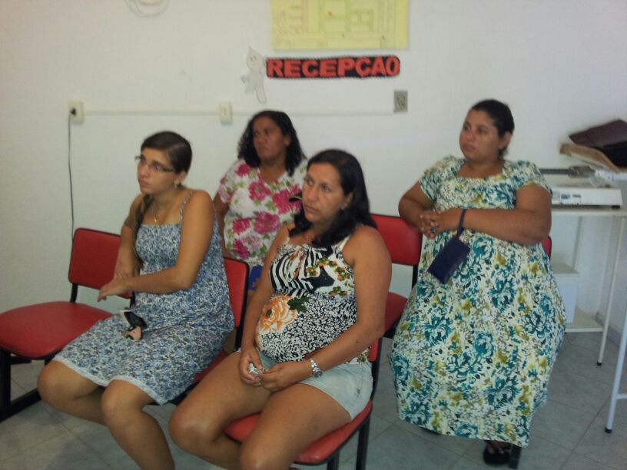
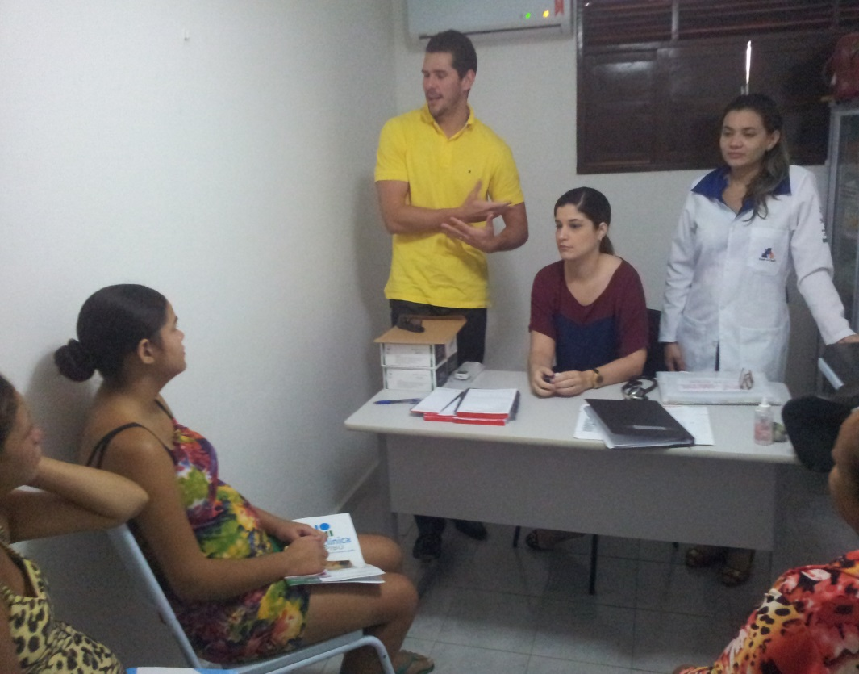
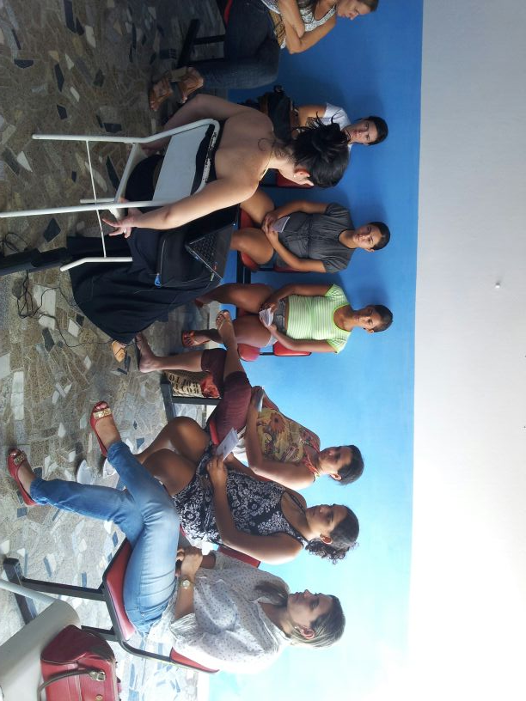
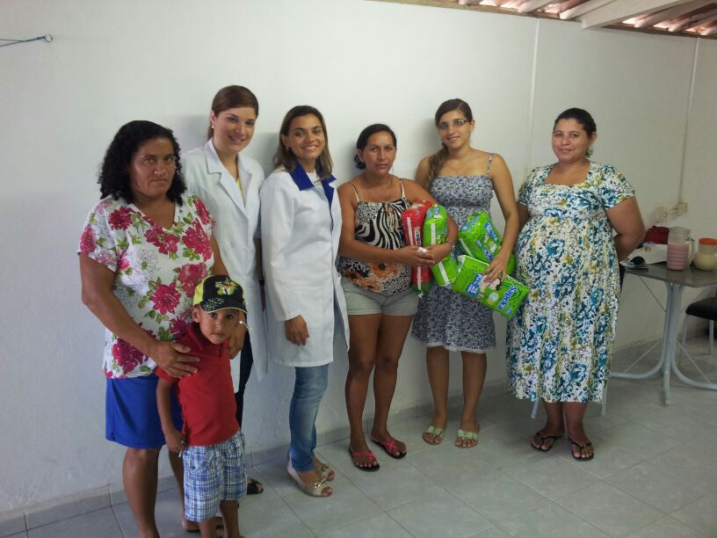
GRUPO DE GESTANTES

Slide 26
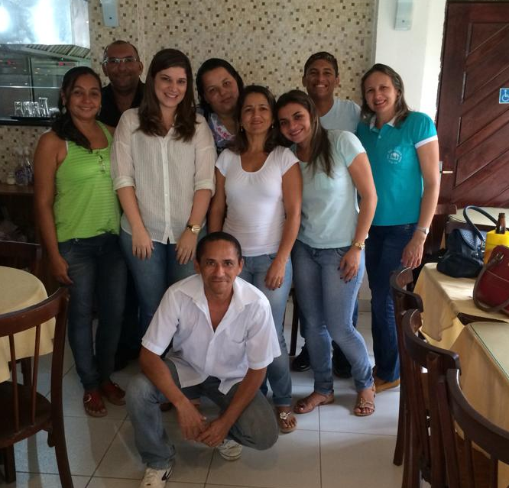
OBRIGADO!

